Slide 1


Проект бюджета Слюдянского муниципального образования
на 2026 год и на плановый период
2027 – 2028 годов
Публичные слушания
г. Слюдянка, 2025г.
Докладчик:
председатель КЭФ Кайсарова Н.Н.

Slide 2
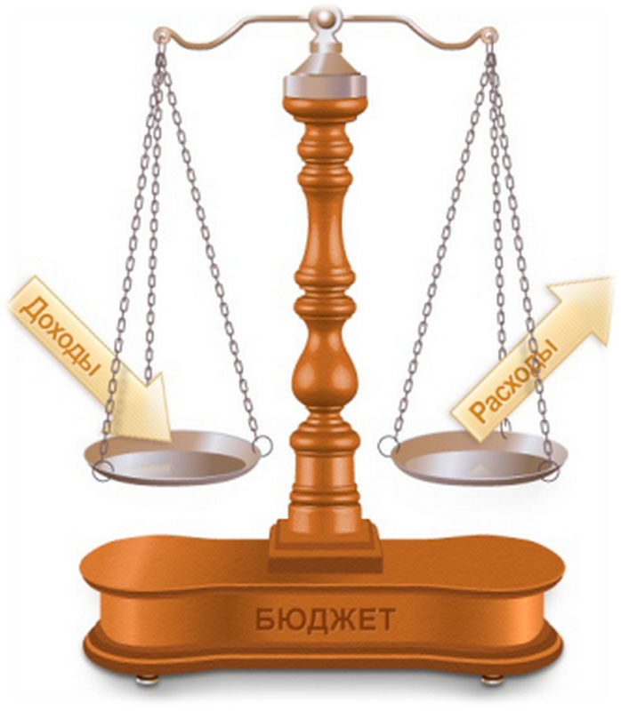
Основные характеристики бюджета Слюдянского муниципального образования на 2026 – 2028 годы (тыс. руб.)
 | 2026 год (прогноз) | 2027 год (прогноз) | 2028 год (прогноз)
ДОХОДЫ | 225 250,5 | 2 073 924,2 | 1 336 425,7
РАСХОДЫ | 231 150,5 | 2 080 074,2 (в т.ч. условно-утвержденные расходы (2,5% в объеме 4 250,00) | 1 343 875,7 (в т.ч. условно-утвержденные расходы (5,0% в объеме 8 700,00)
ДЕФИЦИТ | -5 900,0 | -6 150,0 | -7 450,0
ПРОЦЕНТ ДЕФИЦИТА | 5,6% | 5,5% | 6,5%
от общего объема доходов без учета безвозмездных поступлений
* условно утвержденные расходы – не распределенные в плановом периоде в соответствии с классификацией расходов бюджетов бюджетные ассигнования (п. 5 ст. 184.1 БК РФ)

Slide 3
Состав доходов бюджета Слюдянского муниципального образования на 2026 – 2028 годы (тыс. руб.)
(ст. 41 БК РФ)

Slide 4
Налоговые доходы бюджета Слюдянского муниципального образования на 2026 – 2028 годы (тыс. руб.)
(ст. 61 БК РФ)
94 590,2
99 442,2
105 582,4
108 812,1

Slide 5
Неналоговые доходы бюджета Слюдянского муниципального образования на 2026 – 2028 годы (тыс. руб.)
Прогноз поступлений доходов в виде арендной платы за земельные участки и от использования муниципального имущества осуществлён согласно заключенным договорам аренды с арендаторами. Повышение объёма показателя арендной платы в очередном финансовом году предусмотрено за счет новых заключенных договоров аренды за земельные участки.
По состоянию на 01.10.2025 года поступили платежи на реализацию инициативные проектов в 2026 году в сумме 1 680,0 тыс. руб.
Также поступило возмещение ущерба, причиненного муниципальному имуществу по решению Арбитражного суда Иркутской области в сумме 3 141,4 тыс. руб.

Slide 6
Безвозмездные поступления в бюджет Слюдянского муниципального образования в 2026-2028 годах (тыс. руб.)
Прогнозируемый рост безвозмездных поступлений в очередном финансовом году и плановом периоде обусловлено распределением между муниципальными образованиями Иркутской области объема МБТ, отраженных в проекте закона Иркутской области «Об областном бюджете на 2026 год и на плановый период на 2027 и 2029 годов» на модернизацию и строительство очистных сооружений для очистки загрязнений сточных вод, поступающих в озеро Байкал.

Slide 7
Структура расходной части бюджета Слюдянского муниципального образования
Расходы
Программные
Непрограммные
1. МП «Развитие ЖКХ СМО»
2. МП «Доступное жилье на территории СМО»
3. МП «Развитие дорожного хозяйства на территории СМО»
4. МП «Благоустройство и охрана окружающей среды на территории СМО»
5. МП «Развитие систем гражданской обороны, защиты населения и территории от ЧС и обеспечение пожарной безопасности на территории СМО»
6. МП «Содействие развитию предпринимательства и туризма в СМО»
7. МП «Совершенствование механизмов управления СМО»
8. МП «Создание условий для организации и обеспечения жителей СМО услугами культуры и спорта»
9. МП «Формирование современной городской среды на территории СМО»
10. МП «Совершенствование градостроительной деятельности на территории СМО»
11. МП «Повышение качества управления муниципальным имуществом СМО»
12. МП «Развитие АПК «Безопасный город» на территории СМО»

Slide 8
Доля программных мероприятий в расходной части бюджета

Slide 9
Непрограммные расходы, (тыс. руб.)
Наименование непрограммных мероприятий | 2025 год (оценка) | 2026 год (проект) | 2027 год (проект) | 2028 год (проект)
Функционирование Думы Слюдянского муниципального образования | 2 253,68 | 2 250,29 | 2 250,29 | 2 250,29
Обеспечение деятельности ревизионной комиссии Слюдянского муниципального образования | 1 610,43 | 2 774,28 | 3 007,42 | 3 007,42
Резервный фонд | 200,00 | 200,00 | 200,00 | 200,00
Межбюджетные трансферты | 2 483,05 | 2 291,30 | 0,00 | 0,00
Предоставление мер социальной поддержки граждан | 96,00 | 180,00 | 180,00 | 180,00
Повышение престижа муниципальной службы в органах местного самоуправления Слюдянского муниципального образования | 1 083,17 | 1 083,17 | 1 083,17 | 1 083,17
Осуществление полномочий по определению перечня должностных лиц органов местного самоуправления, уполномоченных составлять протоколы об административных правонарушениях, предусмотренных отдельными законами Иркутской области об административной ответственности | 0,70 | 0,60 | 0,60 | 0,60
Представление интересов Слюдянского муниципального образования самоуправления, уполномоченных составлять протоколы об административных правонарушениях, предусмотренных отдельными законами Иркутской области об административной ответственности | 577,04 | - | - | -
ИТОГО: | 8 304,07 | 8 779,64 | 6 721,48 | 6 721,48

Slide 10
Перечень муниципальных программ, (тыс. руб.)
Наименование | 2025 год (оценка) | 2026 год (прогноз) | 2027 год (прогноз) | 2028 год (прогноз)
1. «Развитие жилищно-коммунального хозяйства Слюдянского муниципального образования» | 41 837,46 | 11 694,65 | 1 873 540,36 | 1 124 644,30
2. «Доступное жилье на территории Слюдянского муниципального образования» | 7 191,36 | 5 807,19 | 5 441,20 | 1 289,46
3. «Развитие дорожного хозяйства на территории Слюдянского муниципального образования» | 60 829,75 | 61 176,60 | 65 366,40 | 66 026,60
4. "Благоустройство и охрана окружающей среды на территории Слюдянского муниципального образования» | 71 357,27 | 49 651,88 | 37 906,61 | 39 942,63
5. «Развитие системы гражданской обороны, защиты населения и территории от чрезвычайных ситуаций и обеспечения мер пожарной безопасности на территории Слюдянского муниципального образования» | 797,00 | 535,00 | 525,00 | 525,00
6. «Содействие развитию предпринимательства и турима в Слюдянском муниципальном образовании» | 400,00 | 300,00 | 300,00 | 300,00
7. «Совершенствование механизмов управления Слюдянским муниципальным образованием» | 61 962,33 | 63 027,19 | 57 821,59 | 67 386,66
8. «Создание условий для организации и обеспечения жителей Слюдянского муниципального образования услугами культуры и спорта» | 20 683,08 | 21 938,34 | 21 938,34 | 21 938,34
9. «Формирование современной городской среды на территории Слюдянского муниципального образования» | 7 137,30 | 550,00 | 500,00 | 500,00
10. «Совершенствование градостроительной деятельности на территории Слюдянского муниципального образования» | 54,19 | 934,63 | 396,63 | 534,63
11. «Повышение качества управления муниципальным имуществом Слюдянского муниципального образования» | 6 782,77 | 6 215,41 | 4 826,59 | 4 826,59
12. «Развитие АПК «Безопасный город» на территории Слюдянского муниципального образования» | 565,00 | 540,00 | 540,00 | 540,00
ИТОГО: | 279 597,53 | 222 370,89 | 2 069 102,72 | 1 328 454,21

Slide 11






Бюджетные ассигнования бюджета Слюдянского муниципального образования
на 2026 – 2027 годы
(в разрезе муниципальных программ)
Развитие транспортного комплекса
Развитие ЖКХ СМО
Доступное жильё
2026г. – 11 694,65
2027г. – 1 873 540,36
2028г. – 1 124 644,30
2026г. – 5 807,19
2027г. – 5 441,20
2028г. – 1 289,46
2026г. – 61 176,60
2027г. – 65 366,40
2028г. – 66 026,60
Благоустройство СМО
Безопасный город
Экономическое развитие
2026г. – 49 651,88
2027г. – 37 906,61
2028г. – 39 942,63
2026г. – 1 075,0
2027г. – 1 065,0
2028г. – 1 065,0
2026г. – 300,00
2027г. – 300,00
2028г. – 300,00

Slide 12



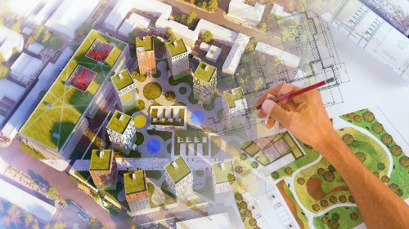

Бюджетные ассигнования бюджета Слюдянского муниципального образования
на 2026 – 2028 годы
(в разрезе муниципальных программ)
Совершенствование механизмов управления
Развитие культуры, досуга, физической культуры и досуга
Современная городская среда
2026г. – 63 027,19
2027г. – 57 821,59
2028г. – 67 386,66
2026г. – 21 938,34
2027г. – 21 938,34
2028г. – 21 938,34
2026г. – 550,0
2027г. – 500,0
2028г. – 500,0
Градостроительная деятельность
Управление муниципальным имуществом
2026г. – 934,63
2027г. – 396,63
2028г. – 534,63
2026г. – 6 215,41
2027г. – 4 826,59
2028г. – 4 826,59

Slide 13
Значимые мероприятия, планируемые к финансированию в 2026 году
Капитальный ремонт участка тепловой сети по улице Советская от Центральной районной больницы до Центрального теплового пункта по улице Бабушкина», общей протяженностью 308 м.п.
Капитальный ремонт объектов коммунальной инфраструктуры инженерных сетей теплоснабжения, водоснабжения, водоотведения
Капитальный ремонт котельного оборудования на теплоисточниках
Поставка оборудования, для капитального ремонта объектов коммунальной инфраструктуры
Технологическое присоединение к инженерным сетям электроснабжения ВРУ насосной станции по ул. Слюдянских Красногвардейцев, подключение второго независимого источника электроснабжения
Молодые семьи улучшат жилищные условия в результате реализации мероприятий подпрограммы (за период с 2010г. 77 молодых семей улучшили жилищные условия)
3 700
1 000
500
2 000
1 600
869,7

Slide 14
Значимые мероприятия, планируемые к финансированию в 2026 году
Обеспечение мер по повышению безопасности дорожного движения, в результате выполнения работ по ремонту и содержанию автомобильных дорог общего пользования местного значения, актуализации проектов организации дорожного движения
Ремонт автомобильной дороги по ул. Бабушкина (1 участок от ул. Горная до ул. Железнодорожная; 2 участок от ул. Железнодорожная до ул. Советская); Ремонт автомобильной дороги по ул. Ленина (м-н Берестнева)(участок от а/д Р-258 (ул. Ленина) до ул. Ленина, в районе дома №27); Ремонт автомобильной дороги по ул. Куприна (участок от ул. Ленина до ул. Амбулаторная)
Организованы мероприятия по паспортизации дорог общего пользования местного значения, в результате разработки паспортов на автомобильные дороги общего пользования местного значения
Обеспечение комфортных и безопасных условий проживания граждан в многоквартирных аварийных домах
Создание мест (площадок) накопления твердых коммунальных отходов – 13 площадок
Благоустройство общественных пространств на территории Слюдянского муниципального образования
54 945,2
5 881,4
300
4 937
7 391,8
550,0

Slide 15

1. В планируемом периоде (2026 год) привлечено межбюджетных трансфертов из бюджетов других уровней через участие в федеральных и областных программах на территорию Слюдянского муниципального образования на софинансирование средств из:
Областного бюджета – 56 727,1 тыс. руб.
Софинансирование за счет средств местного бюджета предусмотрено – 6 161,7 тыс. руб.
2. Ожидается поступление субсидий от других бюджетов на софинансирование мероприятий в рамках реализации Национального проекта «Жилье и городская среда», в том числе по:
муниципальной программе «Доступное жилье на территории Слюдянского муниципального образования» на 2019-2026 годы (подпрограмма "Молодым семьям - доступное жилье«);
муниципальной программы «Формирование современной городской среды на территории Слюдянского муниципального образования» на 2025-2030 годы
3. Ожидается поступление субсидии из областного бюджета на реализацию инициативных платежей.

Slide 16
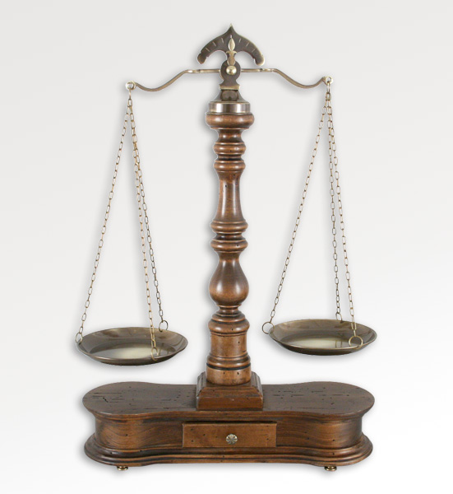
Сбалансированность бюджета Слюдянского муниципального образования
(п.3 ст. 92.1 БК РФ)
Размер дефицита бюджета сформирован не выше 10 % от общего годового объема доходов без учета объема безвозмездных поступлений в объёме:
2026 год ─ 5 900,0 тыс. руб. (5,6%)
2027 год ─ 6 150,0 тыс. руб. (5,5 %)
2028 год ─ 7 450,0 тыс. руб. (6,5%)
основным источником финансирования дефицита бюджета муниципального образования станут заемные средства.
При установленных основных параметрах местного бюджета, с учетом заимствований и возврата кредитов верхний предел муниципального внутреннего долга Слюдянского муниципального образования составит в размере:
на 1 января 2027 года 5 900 000,00 рублей, что составляет 5,6% от общего объёма доходов без учета безвозмездных поступлений;
на 1 января 2028 года 12 050 00,00 рублей, что составляет 10,8% от общего объёма доходов без учета безвозмездных поступлений;
на 1 января 2029 года 19 500 000,00 рублей, что составляет 17,0% от общего объёма доходов без учета безвозмездных поступлений;
Муниципальный долг на 1 января 2026 года отсутствует.

Slide 17
БЛАГОДАРЮ
ЗА
ВНИМАНИЕ!

